Slide 1
第2章 线性表
本章学习应用最广泛、最简单，也是最重要的数据结构——线性表

Slide 2
第2章 线性表
2.1 线性表抽象数据类型
2.2 线性表的顺序表示和实现
2.3 线性表的链式表示和实现
  2.3.1 单链表
  2.3.2 双链表
2.4 线性表的应用：
  一元多项式的表示和运算

Slide 3
§2.1 线性表的抽象数据类型
一、线性表的定义
[线性表 Linear_List] n个数据元素的有限序列，数据元素之间具有线性关系。记作：
（a₁,a₂,a₃,……a_{n}） a_{i}(1≤ i ≤n)是数据元素
[线性关系]除第一个元素外，每个元素有且仅有一个前驱；
除最后一个元素外，每个元素有且仅有一个后继；

Slide 4
2.1 线性表的类型定义
1、线性表上的一些术语：
  直接前驱：a_{i-1}是 a_{i}的直接前驱，i=2,3,4,…...，n
  直接后继：a_{i+1}是 a_{i}的直接后继，i=1,2,….，n-1
  长度（表长）：数据元素个数n
  空表：表长n=0，表中没有数据元素

Slide 5
2.1 线性表的类型定义
二、线性表上常见的运算
  求长度：求线性表的数据元素个数。
  插入：在线性表指定位置上，插入一个新的数据元素，插入后仍为一个线性表。
  删除：删除线性表指定位置的数据元素，同时保证更改后的线性表仍然具有线性表的连续性。
  合并：将两个或两个以上的线性表合并起来，形成一个新的线性表。
  查找：在线性表中查找满足某种条件的数据元素。
  排序：对线性表中的数据元素按关键字值，以递增或递减的次序进行排列。
  遍历：按次序访问线性表中的所有数据元素，并且每个数据元素恰好访问一次。

Slide 6
线性表的抽象类

Slide 7
2.2 线性表的顺序表示和实现
线性表的顺序存储结构：
是用一组连续的存储单元顺序存放线性表的数据元素，数据元素在内存的物理存储次序与它们在线性表中的逻辑次序是一致的，
即数据元素a_{i}与其前驱数据元素a_{i-1}及后继数据元素a_{i+1}的位置相邻。
--------顺序存储的线性表称为顺序表

Slide 8
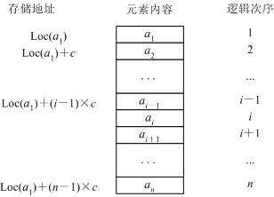
图2.1 线性表的顺序存储结构

Slide 9
1. 顺序表的类定义
public class LinearList1
{ //线性表的顺序存储结构
private int table[]; //私有成员
private int n; //分配的存储容量
private int length; //记载顺序表的长度
}

Slide 10
2．顺序表的操作
1、初始化LinearList1(int n)
public LinearList1(maxsize)
{ //为顺序表分配maxsize个存储单元
table=new int[maxsize];//所占用的存储单元个数
length=0;
n=maxsize;
}
算法的时间复杂度为：
O( 1 )

Slide 11
2．顺序表的操作
2、判断顺序表的空与满状态
(1)
public boolean isEmpty( ) //判断顺序表是否为空
{
return length==0;
}
算法的时间复杂度为：
O( 1 )
(2)
public boolean isFull( ) //判断顺序表是否已满
{
return length>=n; //length代表顺序表中元素个数
}
算法的时间复杂度为：
O( 1 )

Slide 12
2．顺序表的操作
3、返回顺序表长度
public int Length( ) // 返回顺序表的长度
{
return length;
}
算法的时间复杂度为：
O( 1 )
4、获得顺序表的第i个数据元素值
public int get(int i) // 返回第i个元素值
{
if(i>=1&&i<=length)
return table[i-1];
else
return -1;
}
算法的时间复杂度为：
O( 1 )

Slide 13
2．顺序表的操作
5、设置顺序表的第i个数据元素值
public void set(int i, int k) //设置第i个元素值为k
{
if(i>=1 && i<=length+1)
{
table[i-1]=k;
if(i==length+1)
length++;
}
}
算法的时间复杂度为：
O( 1 )

Slide 14
2．顺序表的操作
6、查找
public boolean contains(int k)
//查找顺序表是否包含k值 ，若成功则返回位置，否则返回-1
{
int j=0;
while(j<length && table[j]!=k)
j++;
if(j>=0 && j<length)
return j;
else return -1;
}
算法的平均时间复杂度为：
O( length )

Slide 15
2．顺序表的操作
7、在顺序表的第i个位置上插入数据元素
public void insert(int i,int k) //插入k值作为第i个值
{
int j;
if(!isFull())
{
if(i<=0) i=1;
if(i>length) i=n+1;
for(j=length-1; j>=i-1; j--)
table[j+1]=table[j];
table[i-1]=k;
length++;
}
else
System.out.println("数组已满，无法插入"+k+"值！");
}
算法的平均时间复杂度为：
O( length )

Slide 16
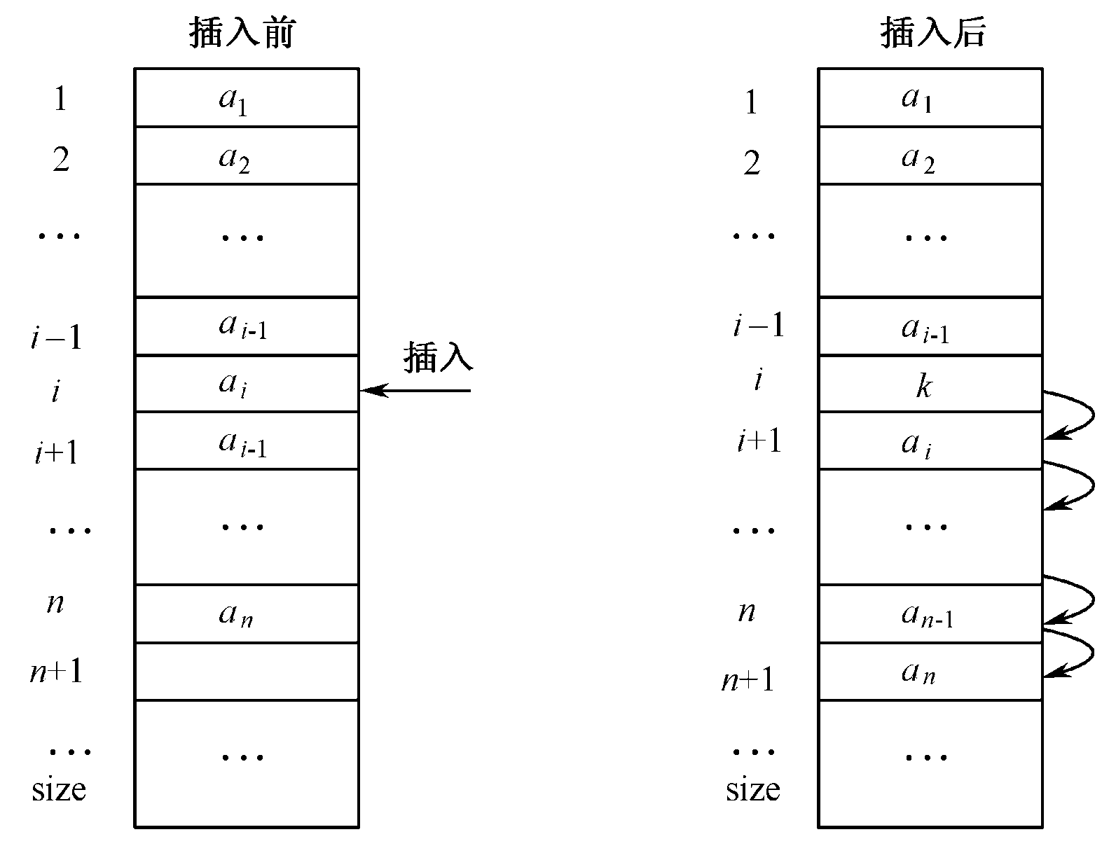
图2.2 顺序表中插入数据元素

Slide 17
2．顺序表的操作
8、 删除顺序表的第i个数据元素
public void remove(int k) //删除k值首次出现的数据元素
{
int i=contains(k); //查找k值的位置
if(i!=-1)
{
for(int j=i;j<length-1;j++) //删除第i个值
table[j]=table[j+1];
table[length-1]=0;
length--;
}
else
System.out.println(k+"值未找到，无法删除!");
}
算法的平均时间复杂度为：
O( length )

Slide 18
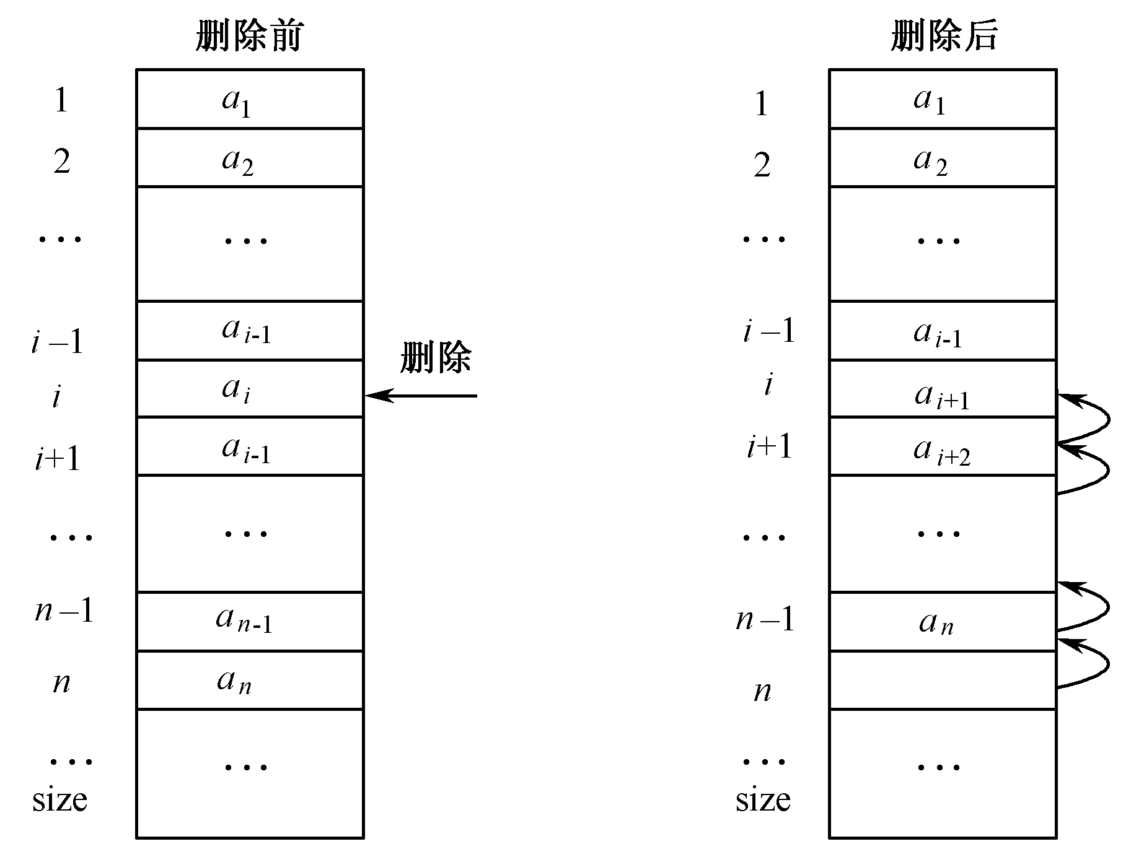
图2.3 删除顺序表中的数据元素

Slide 19
例2.1 以顺序表求解约瑟夫环问题
约瑟夫环（Josephus）问题：古代某法官要判决n个犯人的死刑，他有一条荒唐的法律，将犯人站成一个圆圈，从第s个人开始数起，每数到第d个犯人，就拉出来处决，然后再数d个，数到的人再处决……直到剩下的最后一个可赦免。

Slide 20
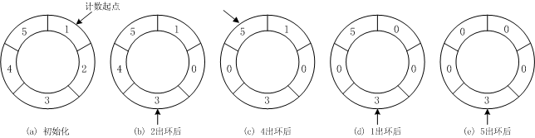
假设：d=2
图2.4 约瑟夫环问题执行过程

Slide 21
例2.1 以顺序表求解约瑟夫环问题
import ds_java.LinearList1; //声明引用ds_java包中的LinearList1类
public class Josephus1
{
public static void main(String args[])
{
(new Josephus1()).display(5,1,2);
}
public void display(int N,int S,int D)
{
final int NULL=0;
LinearList1 ring1=new LinearList1(N);
int i,j,k,m;
for(i=1;i<=N;i++) //n个人依次插入线性表
ring1.insert(i);
ring1.output();
i=S-1; //从第s个开始计数
k=N;
while(k>1) //n-1个人依次出环
{
j=0;
while(j<D)
{
i=i%N+1; //将线性表看成环形
if(ring1.get(i)!=NULL)
j++; //计数
}
System.out.println("out : "+ring1.get(i));
ring1.set(i,NULL); //第i个人出环,设置第i个位置为空
k--;
ring1.output();
}
i=1;
while(i<=N && ring1.get(i)==NULL) //寻找最后一个人
i++;
System.out.println("The final person is "+ring1.get(i));
}
}

Slide 22
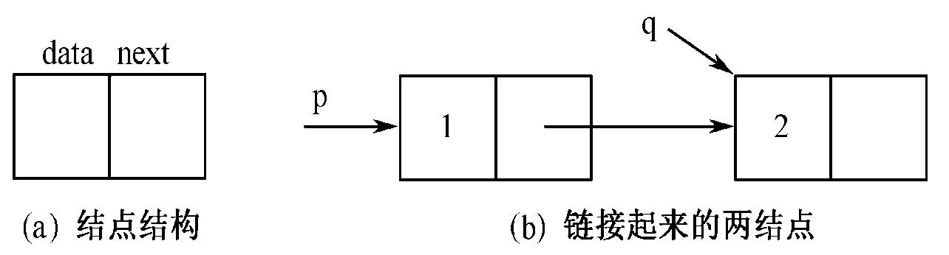
2.1.3 线性表的链式存储结构
声明自引用的类
  public class Node
  {
  int data;
  Node next;
  }
创建并使用对象
  Node p, q; //声明p和q是Node类的对象
  p=new Node(); //创建Node类的一个对象，由p引用
  q=new Node(); //创建Node类的一个对象，由q引用
  p.next=q;

Slide 23
2.2 线性链表
2.2.1 单向链表
2.2.2 单向循环链表
2.2.3 双向链表
2.2.4 双向循环链表

Slide 24
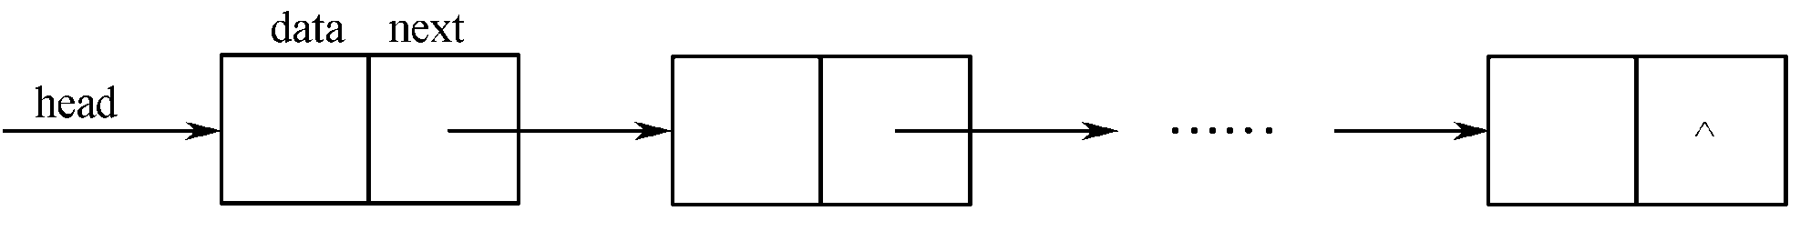
2.2.1 单向链表
在线性链表中，如果每个结点只有一个链，则称为单向链表（singly linked list）。单向链表各结点的链通常指向其后继结点。

Slide 25
1．单向链表的结点类
public class OnelinkNode //单向链表的结点类
{
public int data; //存放结点值
public OnelinkNode next; //后继结点的引用
public OnelinkNode(int k) //构造值为k的结点
{
data=k;
next=null;
}
public OnelinkNode() //无参数时构造值为0的结点
{
this(0);
}
}

Slide 26
2．单向链表类
package ds_java;
import ds_java.OnelinkNode; //引用单向链表的结点类
public class Onelink1
{
protected OnelinkNode head； //指向链表的第一个结点
}

Slide 27
3．单向链表的操作
（1） 单向链表的初始化
public Onelink1() //构造空的单向链表
{
head=null;
}
public Onelink1(OnelinkNode h1) //构造由h1指向的单向链表
{
head=h1;
}
算法的平均时间复杂度为：
O( 1)

Slide 28
3．单向链表的操作
（2） 判断链表是否为空状态
public boolean isEmpty() //判断单向链表是否为空
{
return head==null;
}
算法的平均时间复杂度为：
O( 1)

Slide 29
3．单向链表的操作
（3） 建立单向链表
public Onelink1(int n) //以n个随机值建立单向链表
{
OnelinkNode rear,q;
int k=(int)(Math.random()*100); //产生随机数
head=new OnelinkNode(k);
rear=head; //rear指向链表尾结点
for(int i=1;i<n;i++)
{
k=(int)(Math.random()*100);
q=new OnelinkNode(k); //建立值为k的结点q
rear.next=q; //q结点链入原链表尾
rear=q; //rear指向新链尾结点
}
}
算法的平均时间复杂度为：
O( length)

Slide 30
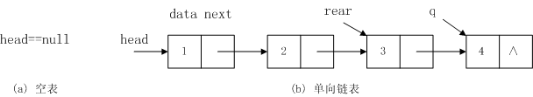
设rear指向原链表的最后一个结点，q指向新创建的结点，则将q结点链在rear结点之后的语句是：
rear.next=q；
rear=q；
建立单向链表

Slide 31
3．单向链表的操作
（4） 返回链表长度
public int length() //返回链表的长度
{
int n=0;
OnelinkNode p=head;
while(p!=null)
{
n++;
p=p.next;
}
return n;
}
算法的平均时间复杂度为：
O( length)

Slide 32
3．单向链表的操作
（5） 输出单向链表
public void output(OnelinkNode p) //输出p指向的单向链表
{
while(p!=null)
{
System.out.print(p.data);
p=p.next;
if(p!=null)
System.out.print(" -> ");
}
System.out.println();
}
算法的平均时间复杂度为：
O( length)

Slide 33
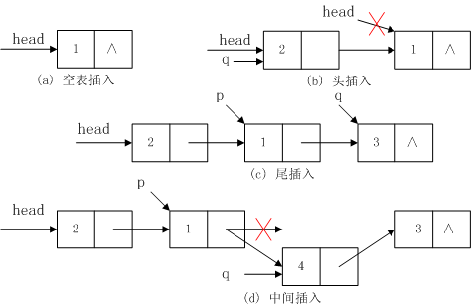
（6） 插入结点
单向链表插入结点

Slide 34
（6） 插入结点
头插入
  q=new OnelinkNode(2)；
  q.next=head；
  head=q；
空表插入
  head=new OnelinkNode(1)；
尾插入
  q=new OnelinkNode(3)；
  q.next=null；
  p.next=q；
中间插入
  q=new OnelinkNode(4)；
  q.next=p.next；
  p.next=q；
算法的平均时间复杂度为：
O( 1)

Slide 35
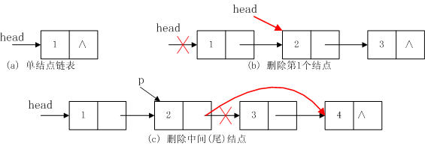
（7）删除结点
图2.11 单向链表删除结点

Slide 36
（7）删除结点
删除单结点链表，只要使链表的引用head为空即可。
  head=null;
删除链表第1个结点，只要将head指向链表第1个结点的后继结点即可。
  head=head.next;
删除链表中间（尾）结点，设p指向单向链表中的某一结点，删除p的后继结点的语句是：
  p.next=(p.next).next；
算法的平均时间复杂度为：
O( 1)

Slide 37
4．两种存储结构性能的比较
（1）直接访问元素的性能
（2）存储空间的利用
（3）存储密度
（4）插入和删除操作

Slide 38
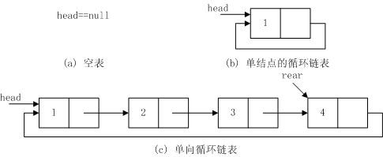
2.2.2 单向循环链表
图2.12 单向循环链表

Slide 39
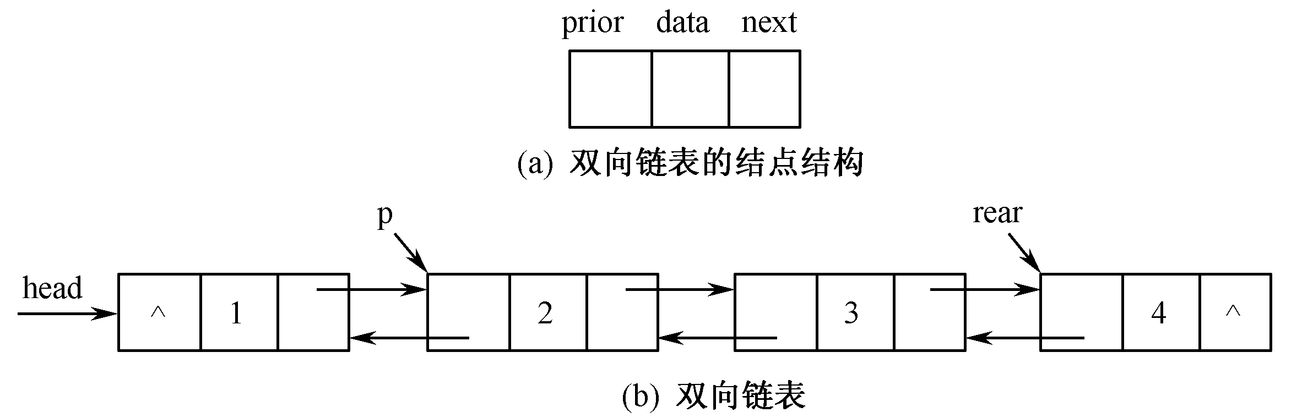
2.2.3 双向链表
图2.14 双向链表
(p.prior).next==p
(p.next).prior==p

Slide 40
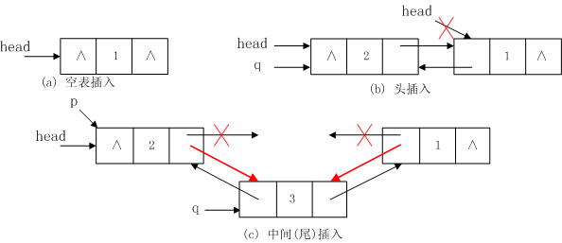
双向链表插入结点
q=new TwolinkNode(3)；
q.prior=p；
q.next=p.next；
(p.next).prior=q；
p.next=q；

Slide 41
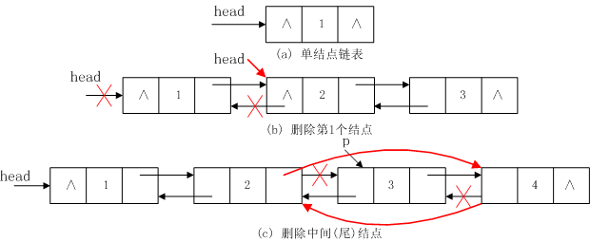
双向链表删除结点
(p.prior).next=p.next；
(p.next).prior=p.prior；

Slide 42
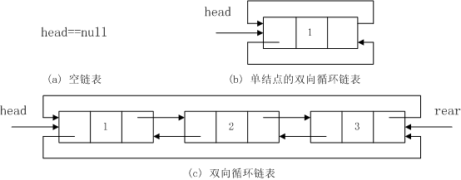
2.2.4 双向循环链表

Slide 43
上机题
1、用算法实现：在顺序表（12,25,66,18,64,5）中查找数据18，如果存在返回相应的位序，如果该数据不存在于顺序表中，则返回-1.如果查找的数据是27呢？
2、在顺序表（12,25,66,18,64,5）中第i（i= 4）个数据元素之前插入数据88，并依次输出插入数据元素后的顺序表中数据。
3、将顺序表（12,25,66,18,64,5）中第i（i=4） 个数据元素删除，并依次输出删除元素后的顺序表中的数据。

